Slide 1



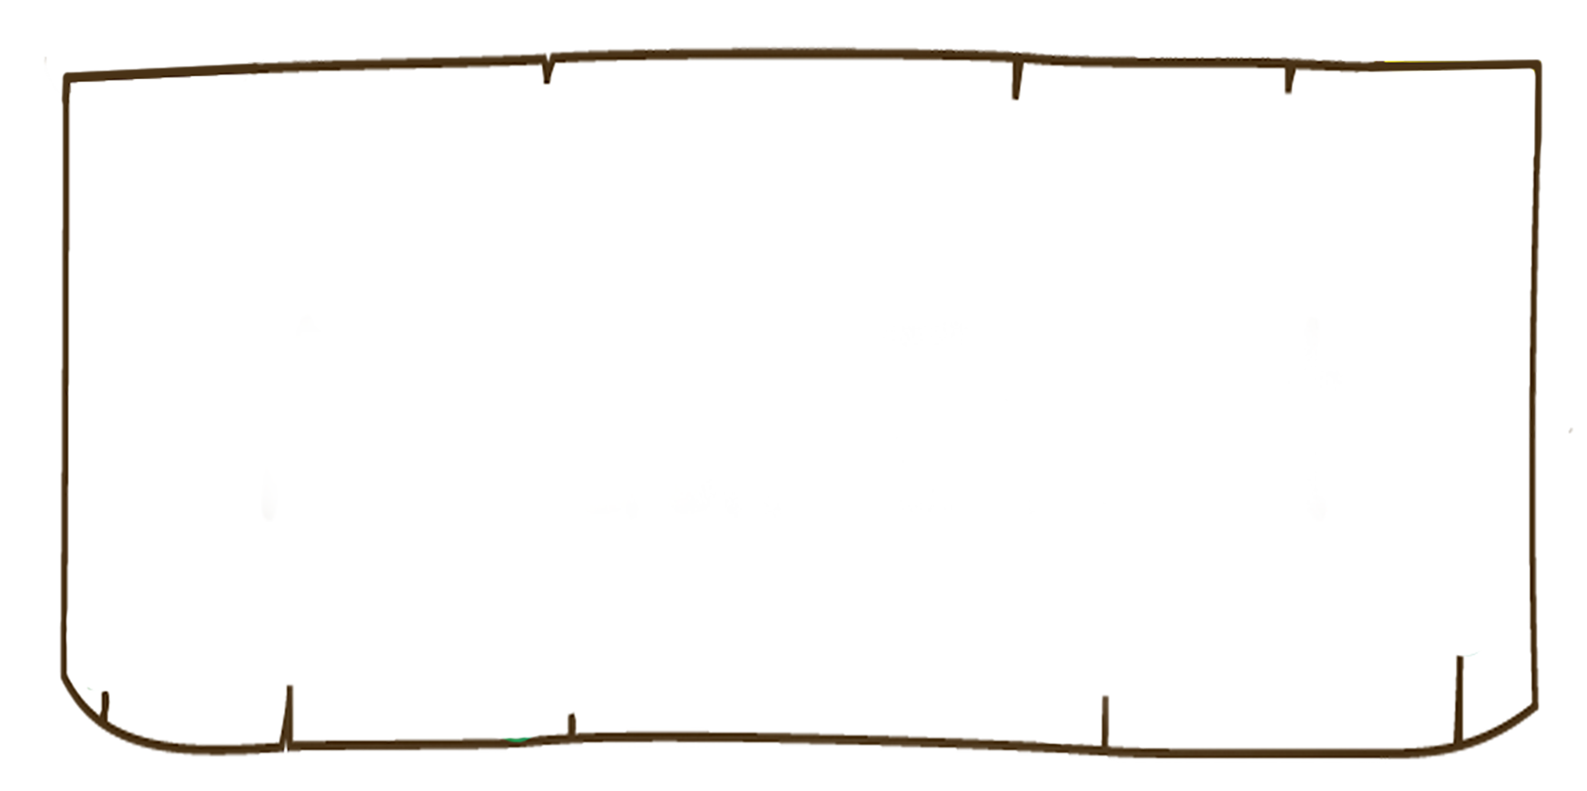


Slide 2





Hãy cùng giúp Na chuẩn bị các vật liệu và dụng cụ cần thiết để trồng cây nhé!

Slide 3






*
Số như thế nào gọi là số chẵn?
Số chia hết
cho 2
Số chi hết
cho 3
Số chia hết
cho 5
Số chia hết
cho 7

Slide 4
*
Đâu là số chẵn trong các số sau?
775
776
779
781

Slide 5
*
Đâu là số lẻ trong các số sau?
820
800
810
815

Slide 6


Cảm ơn các bạn đã trồng cây cùng mình nhé!

Slide 7




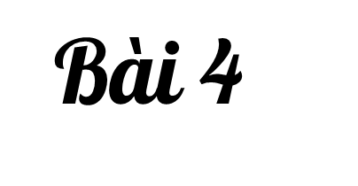




Slide 8


Slide 9


Slide 10


a)
Tớ gấp được 4 cái thuyền, cả Nam và tớ gấp được 2 + 4 cái thuyền. Còn Mai gấp được bao nhiêu cái thuyền nhỉ?
Tớ chưa đếm, có vẻ như tớ gấp được cũng nhiều đấy!
Coi như số thuyền Mai gấp được là a. Vậy thì Nam và Mai gấp được 2 + a cái thuyền!
Tớ gấp được 2 cái thuyền

Slide 11
Ví dụ: Nam có 2 cái thuyền. Mai có … cái thuyền. Vậy Nam và Mai gấp được …?
Nam | Mai | Cả hai bạn
2
2
2
... | ... | ...
2
1
2 + 1
2
2 + 2
3
2 + 3
a
2 + a
2 + a là biểu thức chứa chữ
a là biểu thị tất cả mong muốn về số thuyền của Mai.

Slide 12
2 + 4 = 6
Nếu a = 4 thì 2 + a =
?
6 là một giá trị của biểu thức 2 + a
Nếu a = 12 thì 2 + a =
?
2 + 12 = 14
14 là một giá trị của biểu thức 2 + a
Mỗi lần thay chữ a bằng số ta tính được một giá trị của biểu thức 2 + a

Slide 13
b) Tính giá trị của biểu thức 40 – b với b = 15
40 – b = 40 – 15
= 25

Slide 14


Đâu là biểu thức chứa chữ?
8 x c
30 + 60
x - 10
10 + 0
10 – y + 2

Slide 15


Slide 16
1. Tính giá trị của biểu thức
a) 125 : m với m = 5
Nếu m = 5 thì 125 : m = 125 : 5 = 25
b) (b + 4) x 3 với b = 27
Nếu b = 27 thì (b + 4) x 3 = (27 + 4) x 3 = 31 x 3 = 93

Slide 17
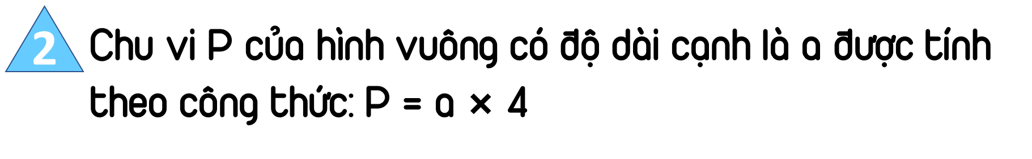


a x 4 là biểu thức chứa một chữ
Hãy tính chu vi hình vuông với a = 5 cm; a = 9 cm.
Với a = 5 cm, chu vi của hình vuông là:
a × 4 = 5 × 4 = 20 (cm)
Với a = 9 cm, chu vi của hình vuông là:
a × 4 = 9 × 4 = 36 (cm)

Slide 18

3. Chọn giá trị của biểu thức 35 + 5 x a trong mỗi trường hợp sau:
Giá trị của biểu thức với a = 2
45
Giá trị của biểu thức với a = 5
60
65
Giá trị của biểu thức với a = 7
70
Giá trị của biểu thức với a = 6

Slide 19


Slide 20








Slide 21








Notes:
Thiết kế: Hương Thảo – Zalo 0972.115.126

Slide 22





Notes:
Thiết kế: Hương Thảo – Zalo 0972.115.126

Slide 23


Tính giá trị biểu thức
320 + m với m = 20
340
Notes:
Thiết kế: Hương Thảo – Zalo 0972.115.126

Slide 24
Tính giá trị biểu thức
725 – n với n = 50
675
Notes:
Thiết kế: Hương Thảo – Zalo 0972.115.126

Slide 25
Tính giá trị biểu thức:
456 - b với b = 0
456

Slide 26


Hoàn thành bài tập

Slide 27



